Slide 1
如何用小畫家 做3D文字

Slide 2
開啟小畫家
附屬應用程式
2
3
小畫家
1

Slide 3
輸入文字
點選文字輸入
1
2
輸入文字

Slide 4
改字型與大小
2
選一個自己喜歡的字型
3
調整字形大小
1
將文字全選

Slide 5
存成圖檔

Slide 6
恭喜你 已經完成文字的圖案 請繼續完成3D文字模型的製作

Slide 7
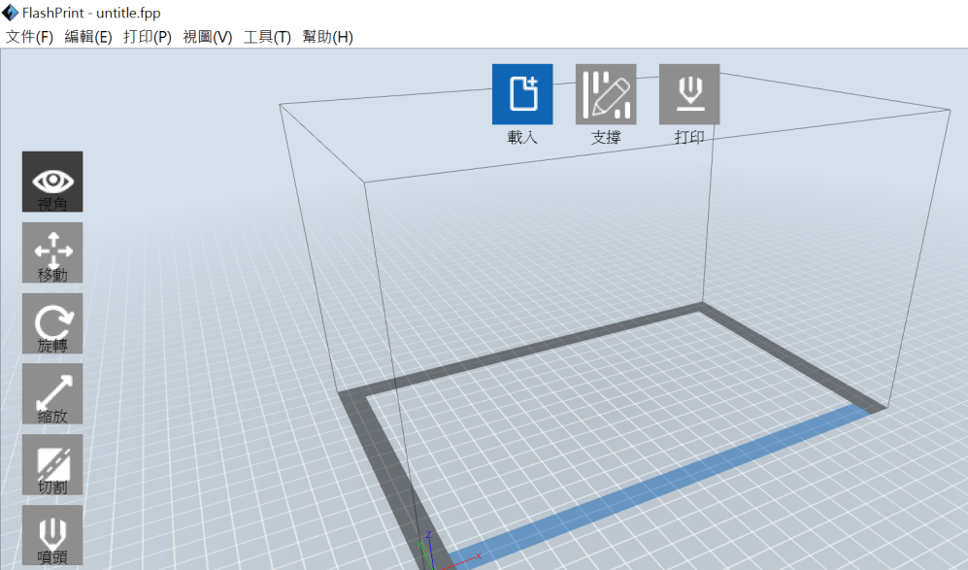
開啟FlashPrint
開啟桌面的「3D」資料夾
進入FlashPrint執行程式
開啟FlashPrint

Slide 8
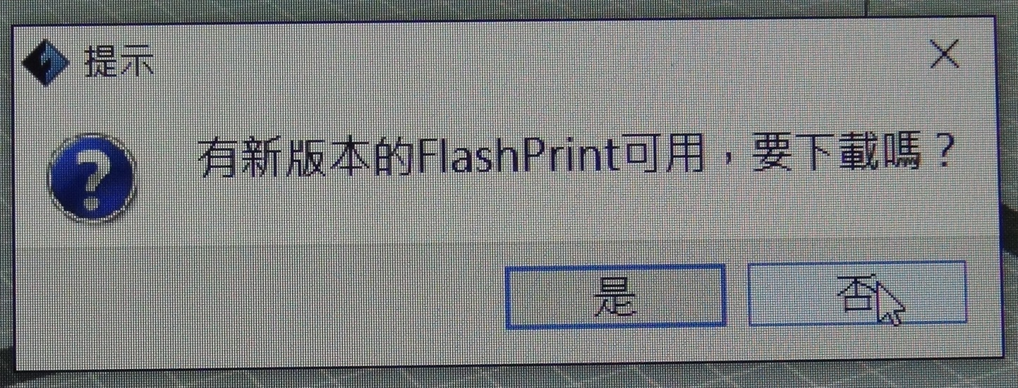
使用FlashPrint軟體
如有「提示」新版本下載，請先點選「否」，暫時不更新新版本。

Slide 9
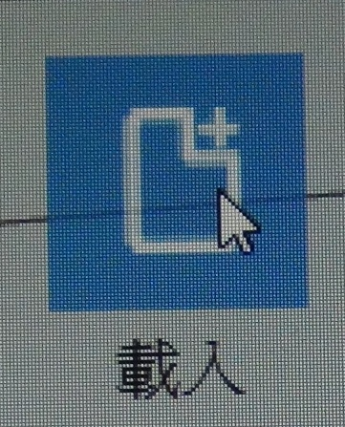
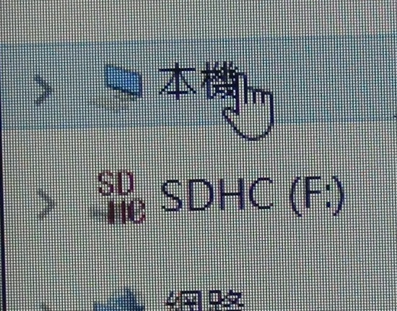
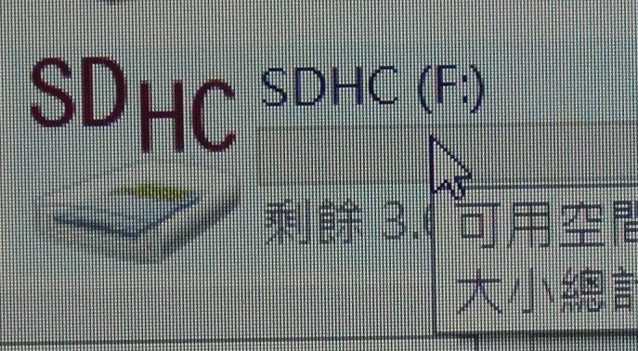
使用FlashPrint軟體
點選上方的「載入」，會出現檔案總管，選擇「本機」，然後再選擇外接的「SD卡」。

Slide 10
使用FlashPrint軟體
點選底板的圖案檔。

Slide 11
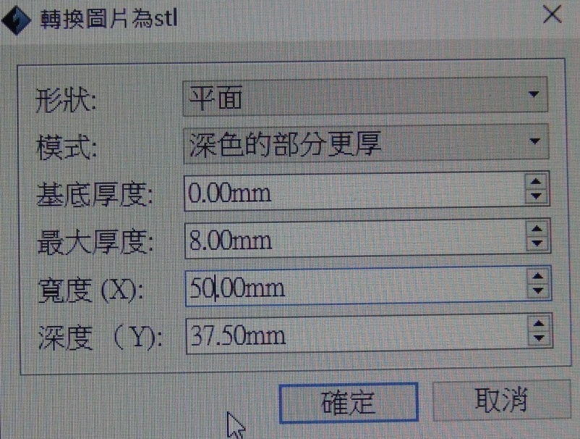
使用FlashPrint軟體
0mm
8mm
50mm
變更資料如下：基底厚度設為0，最大厚度設為8mm，將寬度改為50mm，深度會自動修正。

Slide 12
使用FlashPrint軟體

Slide 13
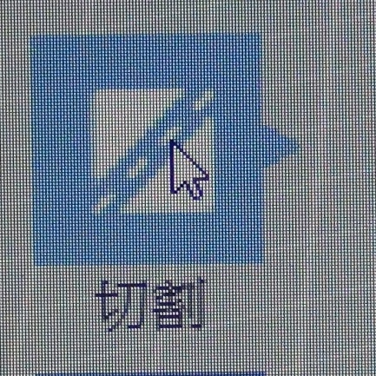
使用FlashPrint軟體
1.點選左邊的「切割」功能。
2.再用滑鼠左鍵點一下作品。
3.再回來點一下「切割」功能。
4.點選Ｚ平面

Slide 14
使用FlashPrint軟體
1.在切割方向中，選擇「Ｚ平面」
2.記住「切割位置」的數字(4.00)
3.點選「開始切割」切成上下兩個

Slide 15
使用FlashPrint軟體
4.01mm
1.點選上面的模型。並在「切割位置」輸入多0.01(4.01)，然後再點選「開始切割」。

Slide 16
使用FlashPrint軟體
1.點選「移動」功能。
2.利用滑鼠左鍵點選並刪除被切下來的上面及下面部分。
3.僅留下中間最薄的部分。

Slide 17
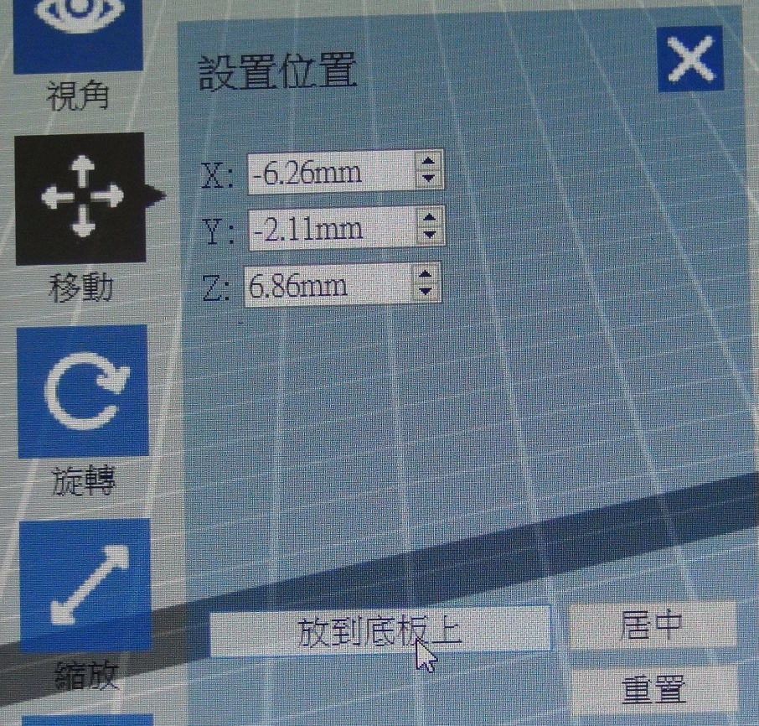
使用FlashPrint軟體
1.點選模型。
2.點選移動功能。
3.點選「放到底板上」，讓模型平貼在底板上。
如果忘了做這個動作，列印時就會因為模型懸空而容易造成列印失敗。

Slide 18
使用FlashPrint軟體
1.點選模型。
2.點選縮放功能。
3.將「保持比例」「打勾」。
4.將X或Y取最大的值改成50mm。
這樣才能做出比較大的鑰匙圈。

Slide 19
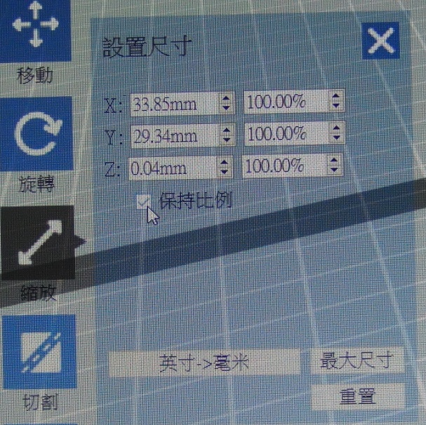
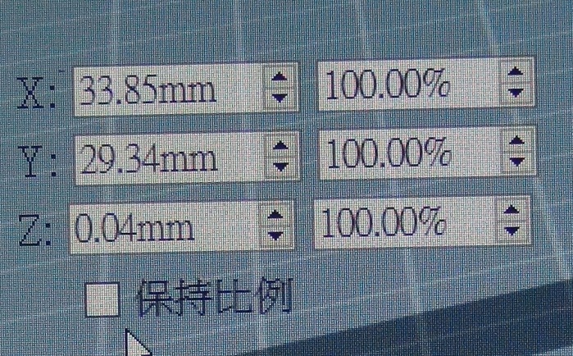
使用FlashPrint軟體
1.點選「縮放」功能。
2.將「保持比例」的「打勾」取消。
3.將Ｚ的數值改為1.50mm。

Slide 20
完成3D底板模型製作

Slide 21
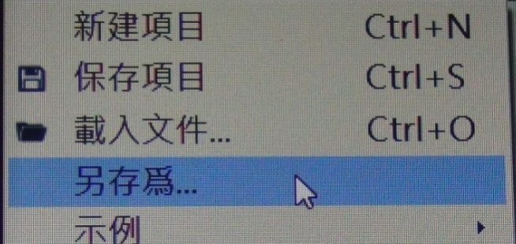
存檔
1.點選左上角的「文件」功能。
2.點選「另存為...」功能。
3.在「檔案名稱」中，輸入自己喜歡的檔名，但是一定要記得加上.STL的副檔名才行喔。

Slide 22
恭喜你，你已經完成一個3D文字模型的製作，你可以繼續做其他文字，或將你的文字跟其他人分享喔！

